Slide 1
Nuovo sito INFN Roma
Situazione aggiornata
Istituto Nazionale di Fisica Nucleare
Sezione di Roma
Piero Gatta

Slide 2
Task Completati
Menu secondari della ricerca automatici caricati da script.
Inserito servizio Progettazione Meccanica
Prima bozza per siti Progetti Europei e Regionali. (problema alcuni sono link esterni altri hanno pagina ex Fondi Esterni.
Controllo e Correzione pagina Ricerca. (tolti alcuni errori con chiusure tag mancanti ecc.).

Slide 3
Prossimi lavori?
Fare menu secondari automatici per tutti i servizi.
Definizione per standard dei Progetti.
Controllo pagine Servizi.
Controllo tutte le pagine per Accessibilità.

Slide 4
Riunione Nazionale gruppo ASW
Il Gruppo ASW è stato creato per rifare il sito infn.it e quello dell’AC e un nuovo cms per le sezioni.
Sono stati creati 3 sotto gruppi uno che si occuperà di capire cosa fare in merito all’ accessibilità, il secondo che si occupa dei requisiti dei siti, e il terzo che si occupano del design e navigazione dei siti infn.it e AC.
Io faccio parte del terzo gruppo mentre Alessandro R. fa parte del secondo.
Ho fatto presente che noi di Roma stiamo facendo il nuovo sito della sezione con stile dell’ attuale sito infn.it . Ho chiesto se chi come noi sta rifacendo il sito ora dovrà comunque cambiare e adottare il cms o comunque la soluzione per le sezioni e la risposta è stata che il gruppo non obbliga nulla, poi se il presidente lo farà questo non si sa. Inoltre ho chiesto che si faccia per le sezione siti al livello di quelli di infn.it e AC e non una copia scadente come fatto in precedenza con il cms vecchio.

Slide 5
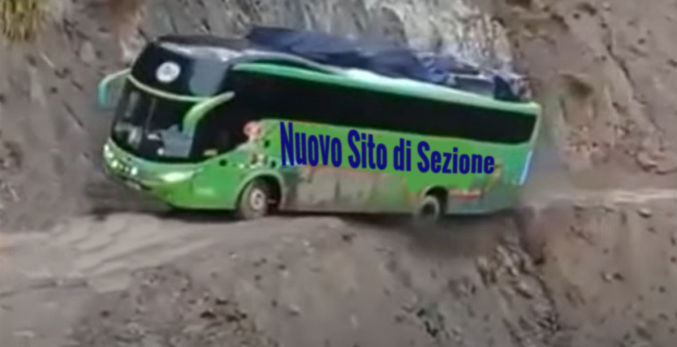
un imprevisto vuole farci cadere nel burrone…
….MA NOI ACCELERIAMO DRITTI VERSO IL TRAGUARDO !!!

